Slide 1



Slide 2
האם אתם מאמינים בנבחרי הציבור שלכם?

Slide 3
האם אתם מרגישים תחושת השפעה?

Slide 4
האם הייתם רוצים להרגיש השפעה ואמון?

Slide 5
התוצאות
ישראלים ב-דמוקרטיה
82%
מהישראלים סבורים שאינם יכולים להשפיע
73%
מהישראלים אינם נותנים אמון בממשלה ובכנסת
87%
מהישראלים אינם נותנים אמון במפלגות
מקור: מדד הדמוקרטיה הישראלית לשנת 2016, מבוסס על סקר רחב היקף שנערך ונותח על ידי מרכז גוטמן לחקר מדיניות ודעת הקהל במכון הישראלי לדמוקרטיה. בנוסף, סקר הלמ''ס החברתי לשנת 2015.
Notes:
אתם לא לבד! הרוב המוחלט של הציבור מרגיש חוסר אמון במערכת הפוליטית ותחושת חוסר השפעה.

Slide 6
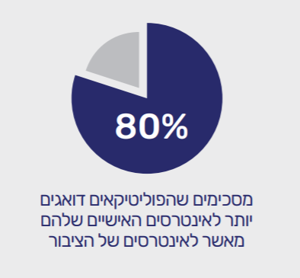
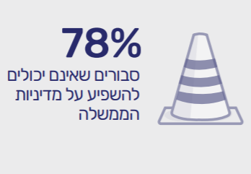
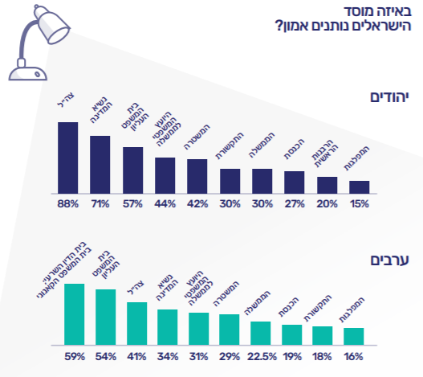
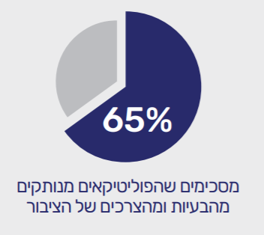
ישראלים ב-דמוקרטיה

Slide 7
למה זה קורה?

Slide 8
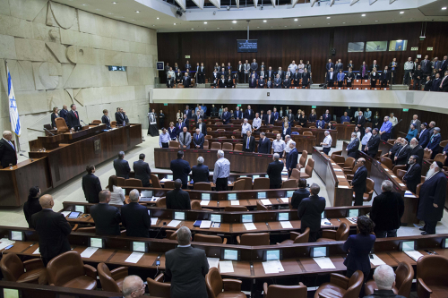
תמריצי נבחרי הציבור
Notes:
בואו נדבר על נבחרי הציבור שלנו.
כחברי כנסת, ראש ועדות וכמובן שרים – נבחרינו מקבלים החלטות משמעותיות וכבדות בכל יום. שמשפיעות עלינו ועל חיינו – למשל רפורמה בחינוך, החלטות על תחבורה ציבורית, שיעורי מיסים, מערכת הבריאות ועוד ועוד ועוד.
דמיינו עכשיו שנבחרתם להיות נבחרי ציבור – ברמה האישית, יום אחרי הבחירות אתם מגיעים לכנסת ומתחילים לעבוד כדי להישאר בקריירה החדשה ולהתקדם בה – בדיוק כפי שכולנו עושים כשמתחילים קריירה.
מי משפיע על האם נבחר ציבור יקודם או יפוטר?

Slide 9
מי בוחר את נבחרי הציבור?

Slide 10















בחירות כלליות

Slide 11

פריימריז פתוחים
כולם יכולים להצביע
מרכז מפלגה
חברי המפלגה בוחרים מרכז, המרכז בוחר את היו''ר והרשימה
ועדה מסדרת
ועדה מסדרת קובעת את היו''ר ואת הרשימה
אדם אחד
יו''ר המפלגה קובע את הרשימה
עם פריימריז
חברי מפלגה
מצביעים בפריימריז

Slide 12
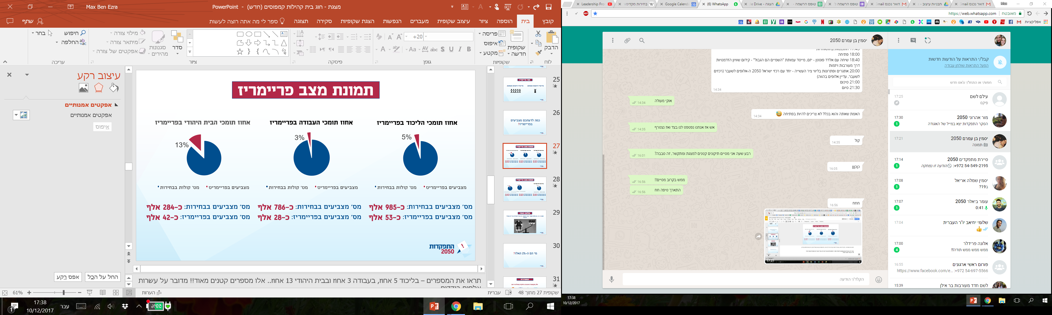
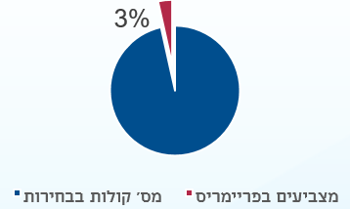
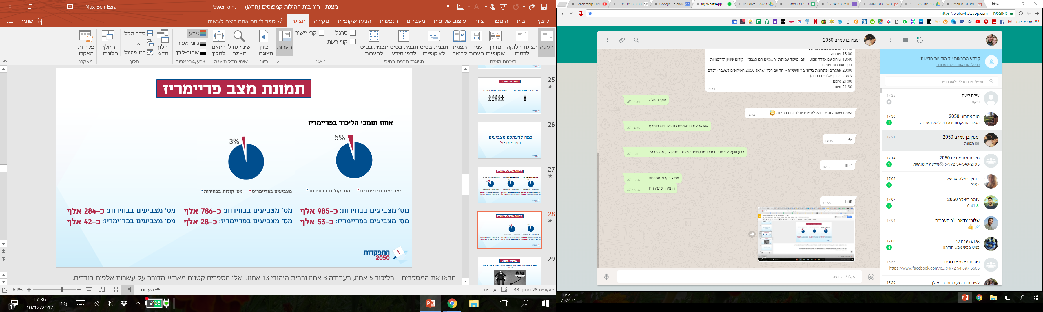
תמונת מצב פריימריז
אחוז תומכי הבית היהודי בפריימריז
אחוז תומכי העבודה בפריימריז
אחוז תומכי הליכוד בפריימריז
מס' מצביעים בבחירות: כ-284 אלף
מס' מצביעים בפריימריז: כ-42 אלף
מס' מצביעים בבחירות: כ-786 אלף
מס' מצביעים בפריימריז: כ-28 אלף
מס' מצביעים בבחירות: כ-985 אלף
מס' מצביעים בפריימריז: כ-53 אלף
124,000 איש בחרו את הזהות והמיקום של 62 נבחרי ציבור!
Notes:
בואו נדבר על נבחרי הציבור שלנו.
כחברי כנסת, ראש ועדות וכמובן שרים – נבחרינו מקבלים החלטות משמעותיות וכבדות בכל יום. שמשפיעות עלינו ועל חיינו – למשל רפורמה בחינוך, החלטות על תחבורה ציבורית, שיעורי מיסים, מערכת הבריאות ועוד ועוד ועוד.
דמיינו עכשיו שנבחרתם להיות נבחרי ציבור – ברמה האישית, יום אחרי הבחירות אתם מגיעים לכנסת ומתחילים לעבוד כדי להישאר בקריירה החדשה ולהתקדם בה – בדיוק כפי שכולנו עושים כשמתחילים קריירה.
מי משפיע על האם נבחר ציבור יקודם או יפוטר?

Slide 13
מי בוחר את נבחרי הציבור?

Slide 14

איך מתקדמים?
Notes:
יום אחרי הבחירות, כל נבחר ציבור מקבל תקליטור שנקרא ''פנקס הבוחרים‘’.
בפנקס זה רשומים כל האנשים שחברים במפלגתו. כלומר כל האנשים שיקבעו אם הוא יבחר שוב, יתקדם או יפול.
חברי המפלגה הם קהל הבוחרים האמיתי של רוב נבחרי הציבור שלנו!!

Slide 15








הליכוד כ - Case study
המעורבים
חלק מקבוצות האינטרס החזקות במפלגות כיום:
Notes:
רוב רובם של המתפקדים למפלגות כיום הם קבוצות אינטרס צר, בעיקר ועדים גדולים, שהבינו איך השיטה עובדת ומשתמשים בה בחוכמה כדי לדאוג לאינטרס שלהם.
כמו שאמרנו, הם עושים משהו מאוד הגיוני ודואגים לעצמם דרך השיטה הקיימת.
וזה עובד להם טוב.

Slide 16

מה אתם הייתם עושים?
ועד חברת חשמל: 4,000
עובדי אגד: 1,500
עובדי נמלים: 4,000
איגוד המוניות: 1,500
תעשייה אווירית: 8,000
רשות שדות התעופה: 1,500
נאמני שומרון: 15,000
ההסתדרות הלאומית: 1,200
ועד רכבת ישראל: 800
מספר חברי מפלגה:
70,000
אחוז מצביעים בפריימריז:
60%
סה''כ קולות של קבוצות הלחץ: 34,500
קהל הבוחרים של המפלגה:
42,000
82.1 אחוז
Notes:
בפנקס זה רשומים כל האנשים שחברים במפלגה שלכם. אתם מסתכלים על המספר, ונניח שאתם רואים 70 אלף איש.
מתוך ה70, אתם יודעים שבערך רק 60 אחוז מצביעים, אז אתם באזור ה50.
כמובן כנבחרי ציבור רציניים, אתם יודעים מה מספר האנשים מקבוצות האינטרס, ובחשבון פשוט הבנתם שהם הרוב.
כמו כל בן אדם רציונלי אתם מבינים שאם רוב הבוחרים שלכם הם קבוצות אינטרס – אז אתם צריכים לרצות אותם כדי שיבחרו בכם שוב.
אז אתם הולכים לועד חברת חשמל, נמל אשדוד, איגוד המוניות וכו' ושואלים אותם איך תוכלו לעזור – ולהם יש תשובה ברורה (תקבור רפורמה, תארגן חסינות מפיטורים וכו') ואתם הולכים לעבוד על זה.
זו המציאות כיום. מבאס לא?

Slide 17
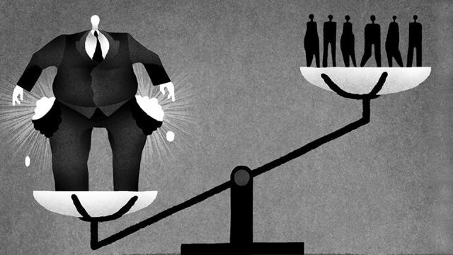
שלטון העם?
2% בלבד מבעלי זכות ההצבעה, הם קהל הבוחרים האמיתי של רוב נבחרי הציבור!
Notes:
הפירוש של מצב זה הוא שה-2 אחוז האלו הם קהל הבוחרים האמיתי של רוב נחברי הציבור שלנו!
ביניהם גם ראש הממשלה, ראש האופזיציה ומרבית השרים וראשי ועדות.
אם נבחר ציבור רוצה להיבחר שוב, וכולם רוצים, הוא חייב לרצות קהל זה.
אתם מבינים את האבסורד? ומי הם ה-2 אחוז האלו?

Slide 18
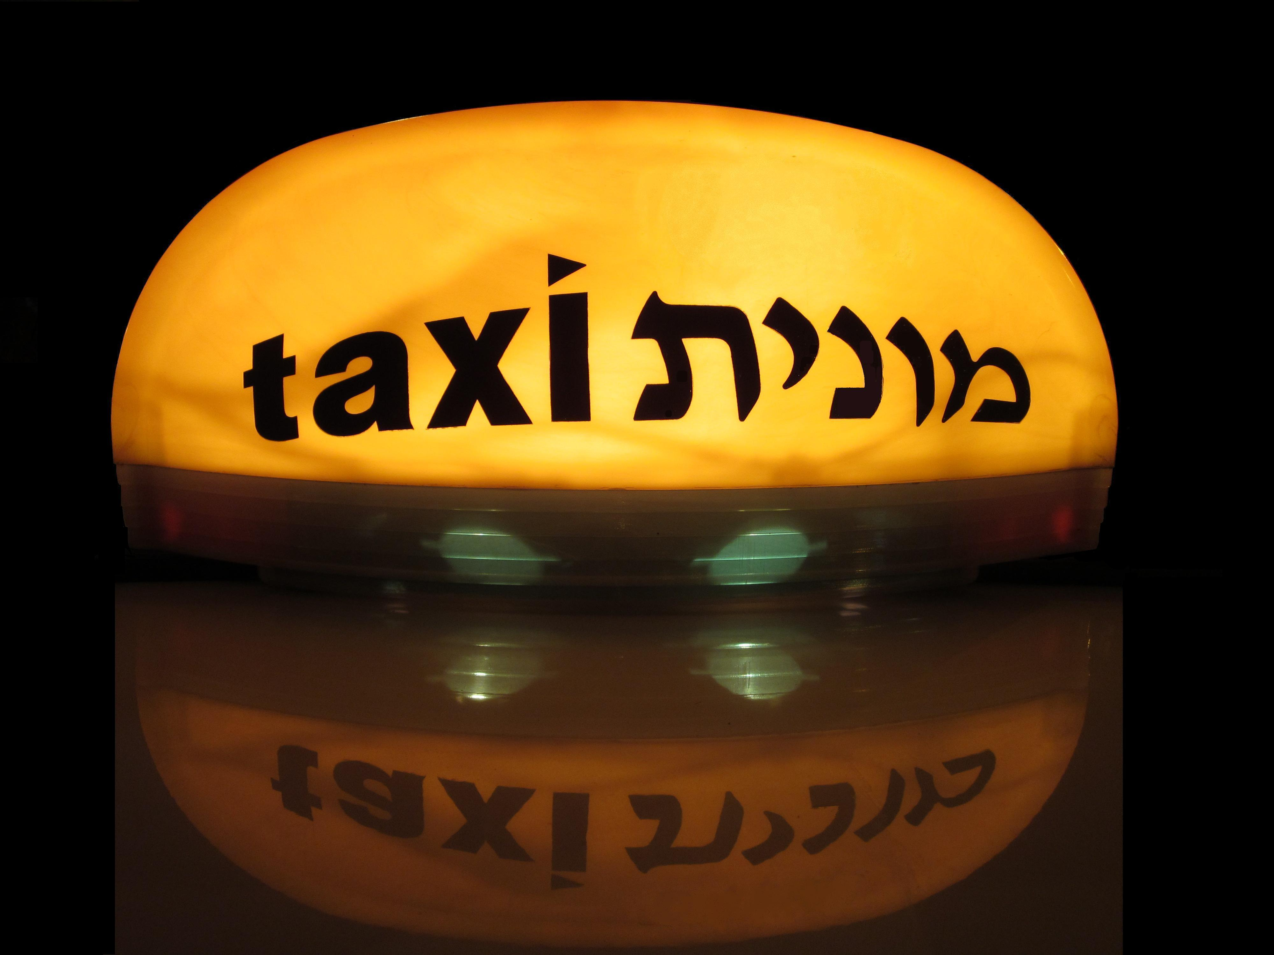

דוגמאות להצלחת קבוצות האינטרס
ישראל כץ נגד אובר: "לא נאפשר פגיעה בענף המוניות"
שר התחבורה מערים קשיים על כניסת מתחרה לאפליקציית גט טקסי: "לא ייתכן שתגיע חברה מחו''ל ויינתן לה אישור לפעול כאן ללא אותם כללים וחוקים המוחלים על כלל ציבור נהגי המוניות ועל כולם.
גלובס 26/06/2014, 12:15
המדינה נכנעה לעובדי הנמלים: תעניק להם חסינות מפיטורים ל-15 שנה
משרדי התחבורה והאוצר חזרו בהם מכל הצהרותיהם – והסכימו לפרוש עבור 1,200 עובדי הנמלים רשת ביטחון תעסוקתית מפני תחרות.
דה-מרקר 14.06.2017 00:05
14 משכורות בשנה, 52 אלף שקל בחודש: חגיגת השכר שלא תיאמן בחברת החשמל
הסכסוך בחברת החשמל אילץ את המדינה לחשוף בבג"ץ את חגיגת השכר ■ בונוסים בסך 176 מיליון שקל, חשמל חינם בשווי 121 מיליון שקל - ומשכורת שנכנסת 10 ימים לפני כולם.
דה מרקר 03.07.2017 07:17
Notes:
הנה מספר דוגמאות קטנות לאיך עובד להם.
מוניות – 'אובר' חברה שפועלת ב64 מדינות ברחבי העולם, מוזילה בצורה משמעותית את עלות התחבורה וחוסכת הרבה פקקים – לא נכנסה לארץ בגלל לחץ של כ-1500 עובדי איגוד המוניות.
נמל אשדוד – לפני מספר חודשים קיבלו חסינות לפיטורים ל-15 שנים!! דבר חריג מאוד ביחס לישראל ובטוח ביחס לעולם.
תעשייה אווירית – פרשייה שהתפוצצה ובה התגלה כי במשך עשרות שנים בכירים בתעשייה אווירית היו מכריחים אנשים להתפקד לליכוד (בלי קשר לדעה הפוליטית שלהם) כדי לקדם את הועד.
מקורות:
ישראל כץ נגד אובר: http://www.globes.co.il/news/article.aspx?did=1000949339
המדינה נכנעה לעובדי הנמלים: https://www.themarker.com/dynamo/1.4173710
חגיגות שכר בחברת החשמל - https://www.themarker.com/dynamo/1.4217069

Slide 19
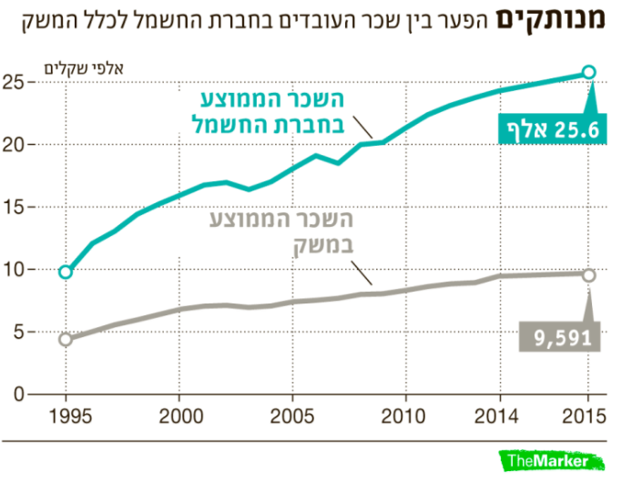
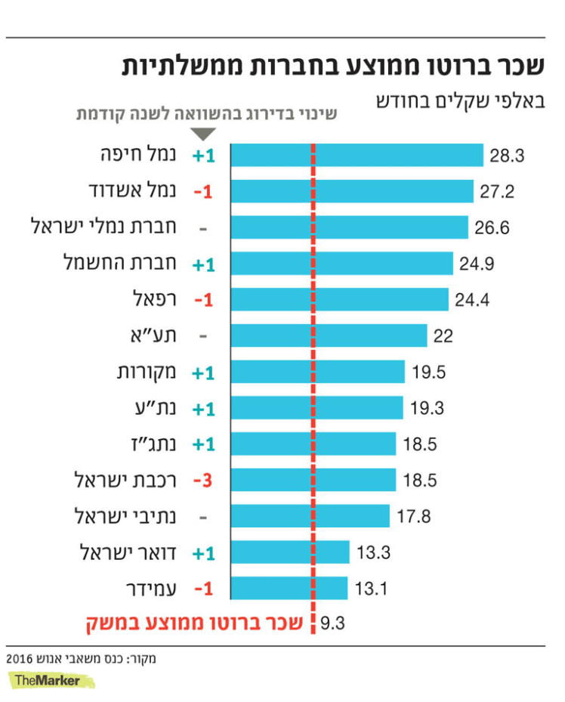
דוגמאות להצלחת קבוצות האינטרס
Notes:
מקורות-
שכר ברוטו ממוצע: https://www.themarker.com/career/1.2891238
מנותקים: https://www.themarker.com/dynamo/1.4217069

Slide 20
הצבענו!
אבל לא עבדו בשבילנו.
למה זה מוביל?

Slide 22


מעגל (החוסר) מעורבות
חוסר אמון ותחושת השפעה
קבלת החלטות לא למען הציבור
חוסר מעורבות
ייצוג עודף לבעלי אינטרס
Notes:
הבעיה היא שאנחנו נמצאים במעגל שלילי של חוסר מעורבות.
כאשר אנחנו מרגישים חוסר באמון ובתחושת השפעה – אנחנו מעורבים פחות.
כאשר אנחנו מעורבים פחות, הכוח הפוליטי שלנו נלקח על ידי בעלי אינטרס. לא רק שלנבחרי הציבור אין תמריץ לעבוד בשבילנו, בעלי האינטרס משתמשים ב-''שטח ההפקר'' כדי לקדם את האינטרסים שלהם -> מה שגורם לנו לבעיות חברתיות וכלכליות כמו תחבורה ציבורית לא מספיק טובה, סביבה יותר מזוהמת, יוקר מחייה גבוה ועוד.
בעיות אלו גורמות לנו להשקיע בלסגור את החודש, וגורמות לנו להרגיש שלא משנה מה נעשה תמיד נדפק, ולכן מובילות לפחות מעורבות.
מה שמוביל לחוסר אמון ותחושת השפעה – כי אי אפשר להשפיע כשאתה לא במשחק.
וכך זה נמשך שוב ושוב – אנחנו חייבים לשבור את המעגל הזה לפני שיהיה מאוחר מידי (כלומר לפני שכבר נהיה כל כך אדישים ולא מעורבים שהמדינה תנוהל רק על ידי עסקנים מעורבים).

Slide 23
המצב פה לא רע בכלל, אז מה אכפת לנו?
Notes:
לפני שממשיכים למעורבות אזרחית, אני רוצה שניה להדגיש למה המצב הזה כל כך בעייתי!
המצב פה לא רע בכלל! מבחינת מדדי אושר מדינת ישראל מדורגת בטופ העולמי.
אבל יכול להיות פה כל כך הרבה יותר טוב ולכן צריך להיות אכפת לנו.. בואו נבין איך יכול להיות לנו יותר טוב – ונדבר על כלכלת ישראל.

Slide 24
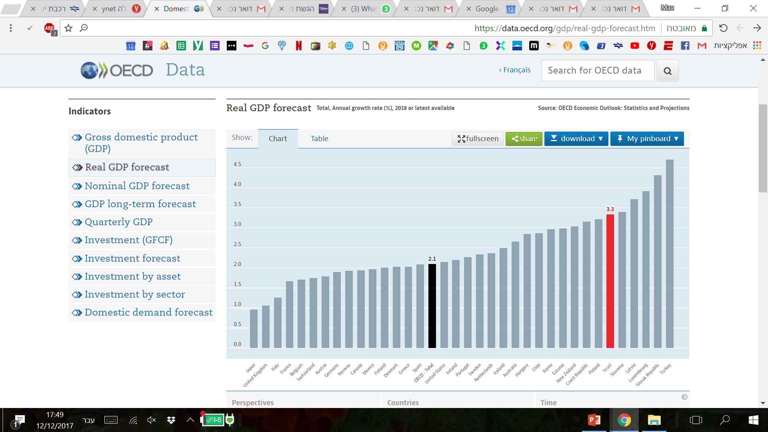
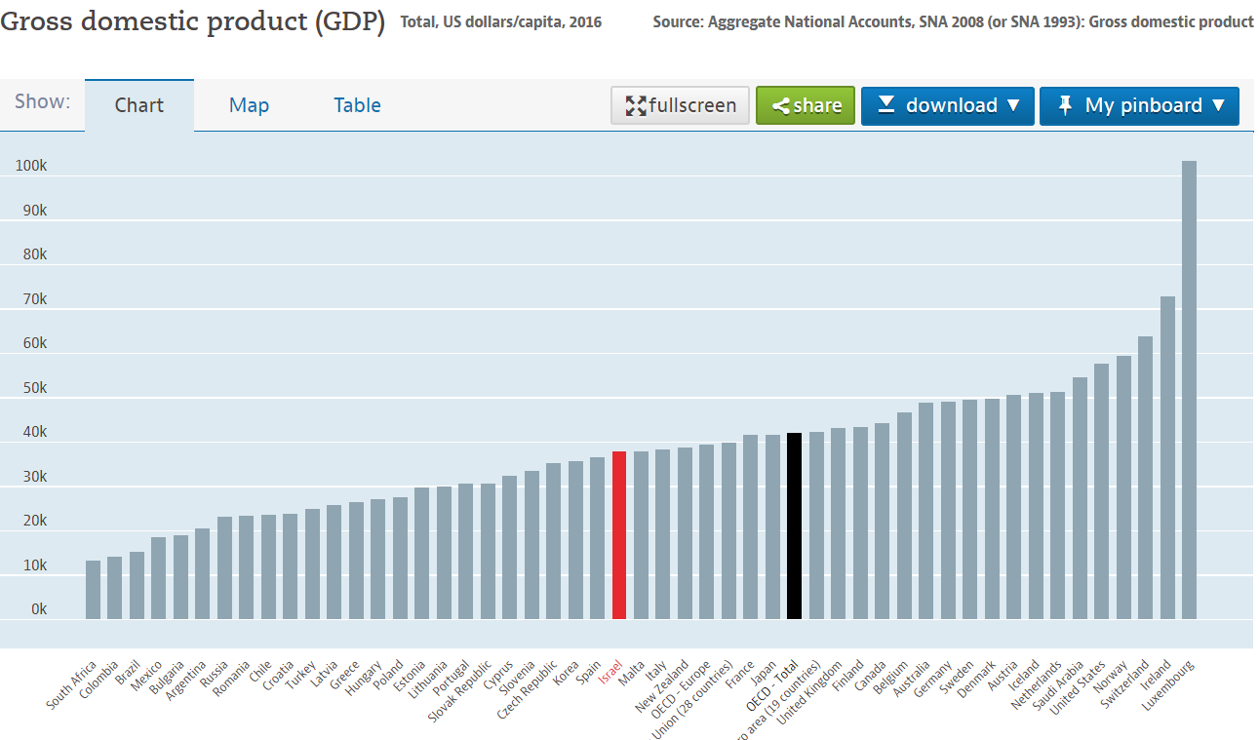
מאקרו כלכלת ישראל
צמיחה כלכלית 2016
תוצר מקומי גולמי 2016
מקום 6 מ-35 מדינות ה-OECD
מקום 26 מ-50 הגדולות
Notes:
נתחיל בלדבר על כלכלת ישראל – אז שתדעו, כלכלת ישראל מבחינת מאקרו כלכלה נמצאת במצב מאוד טוב – אולי הכי טוב בהיסטוריה של המדינה. איפה זה מתבטא:
1. תוצר מקומי גולמי – הדרך למדוד ולהשוות בין כלכלות שונות: ישראל במקום ה26 מתוך 50 המדינות החזקות כלכלית, לא רע.
2. צמיחה כלכלית – מדינת ישראל מקום 6 מכל המדינות בOECD, ארגון המדינות המפותחות. יותר מכך, יש צמיחה חיובית כבר 13 שנים ברצף!
מקורות-
אתר ה-OECD: https://data.oecd.org/
צמיחה: http://www.ynet.co.il/articles/0,7340,L-4953682,00.html

Slide 25
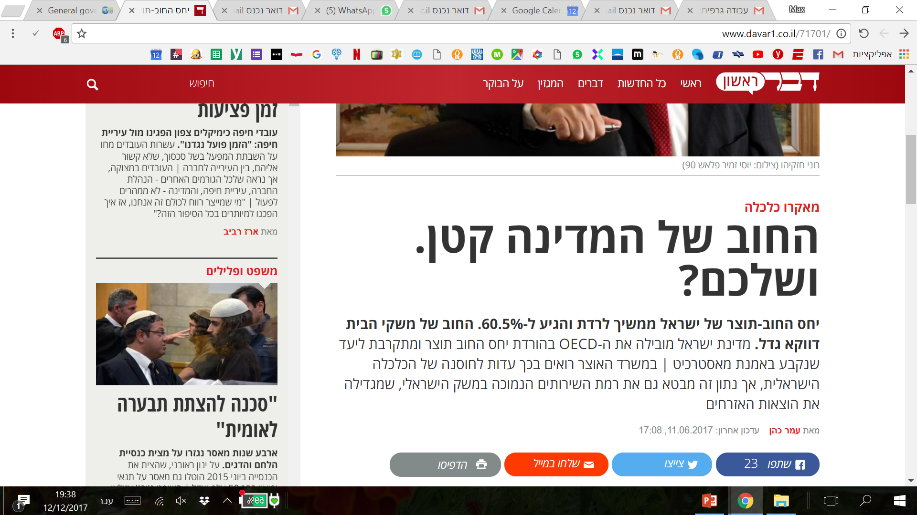
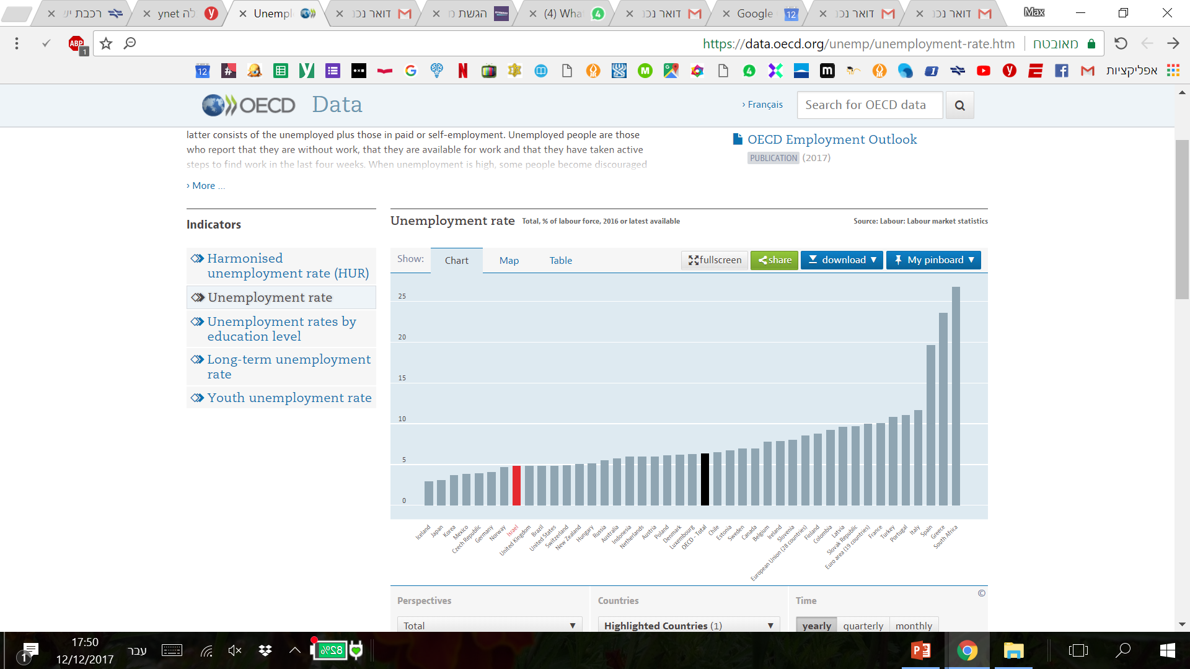
מאקרו כלכלת ישראל
יחס חוב תוצר 2017
שיעורי אבטלה 2016
10 שנים במגמת ירידה, הכי נמוך בהיסטוריה
מקום 8 הכי נמוך
Notes:
שיעורי אבטלה: מהקטנים בעולם – מדד טוב לחוסן הכלכלי.
יחס חוב תוצר: כמה כסף המדינה חייבת ביחס לכמה היא מייצרת בשנה. אנחנו כבר 10 שנים במגמת ירידה ונמצאים כעט ב60.5 אחוז! הכי נמוך בהיסטוריה.
מקורות-
אתר ה-OECD: https://data.oecd.org/
החוב של המדינה קטן: http://www.davar1.co.il/71701/

Slide 26
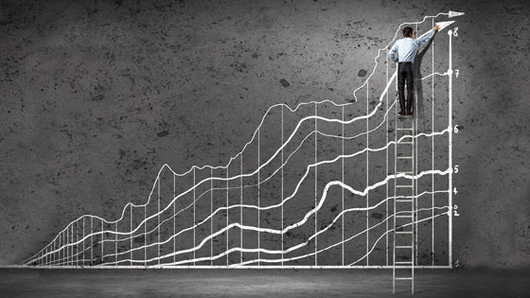
מאקרו כלכלת ישראל
Notes:
אז אנחנו רואים שלפי המדדים הכלכליים המרכזיים, מדינת ישראל במצב מעולה!
האם הצמיחה והחוזק של הכלכלה הישראלית מגיעה לאזרחים?

Slide 27
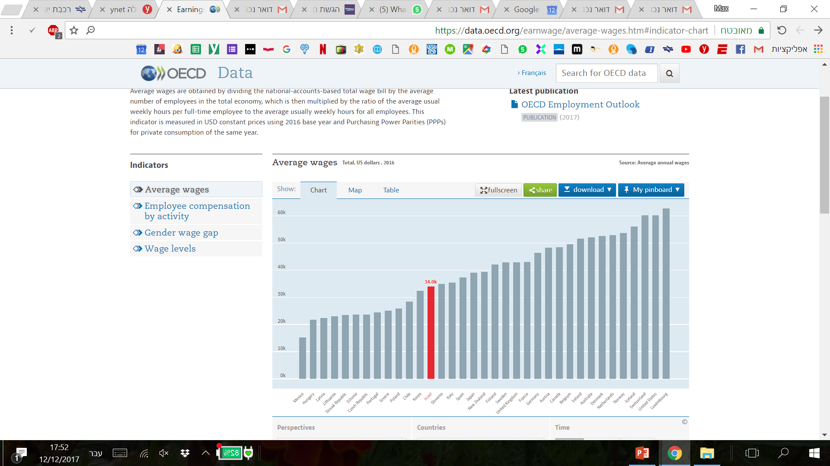
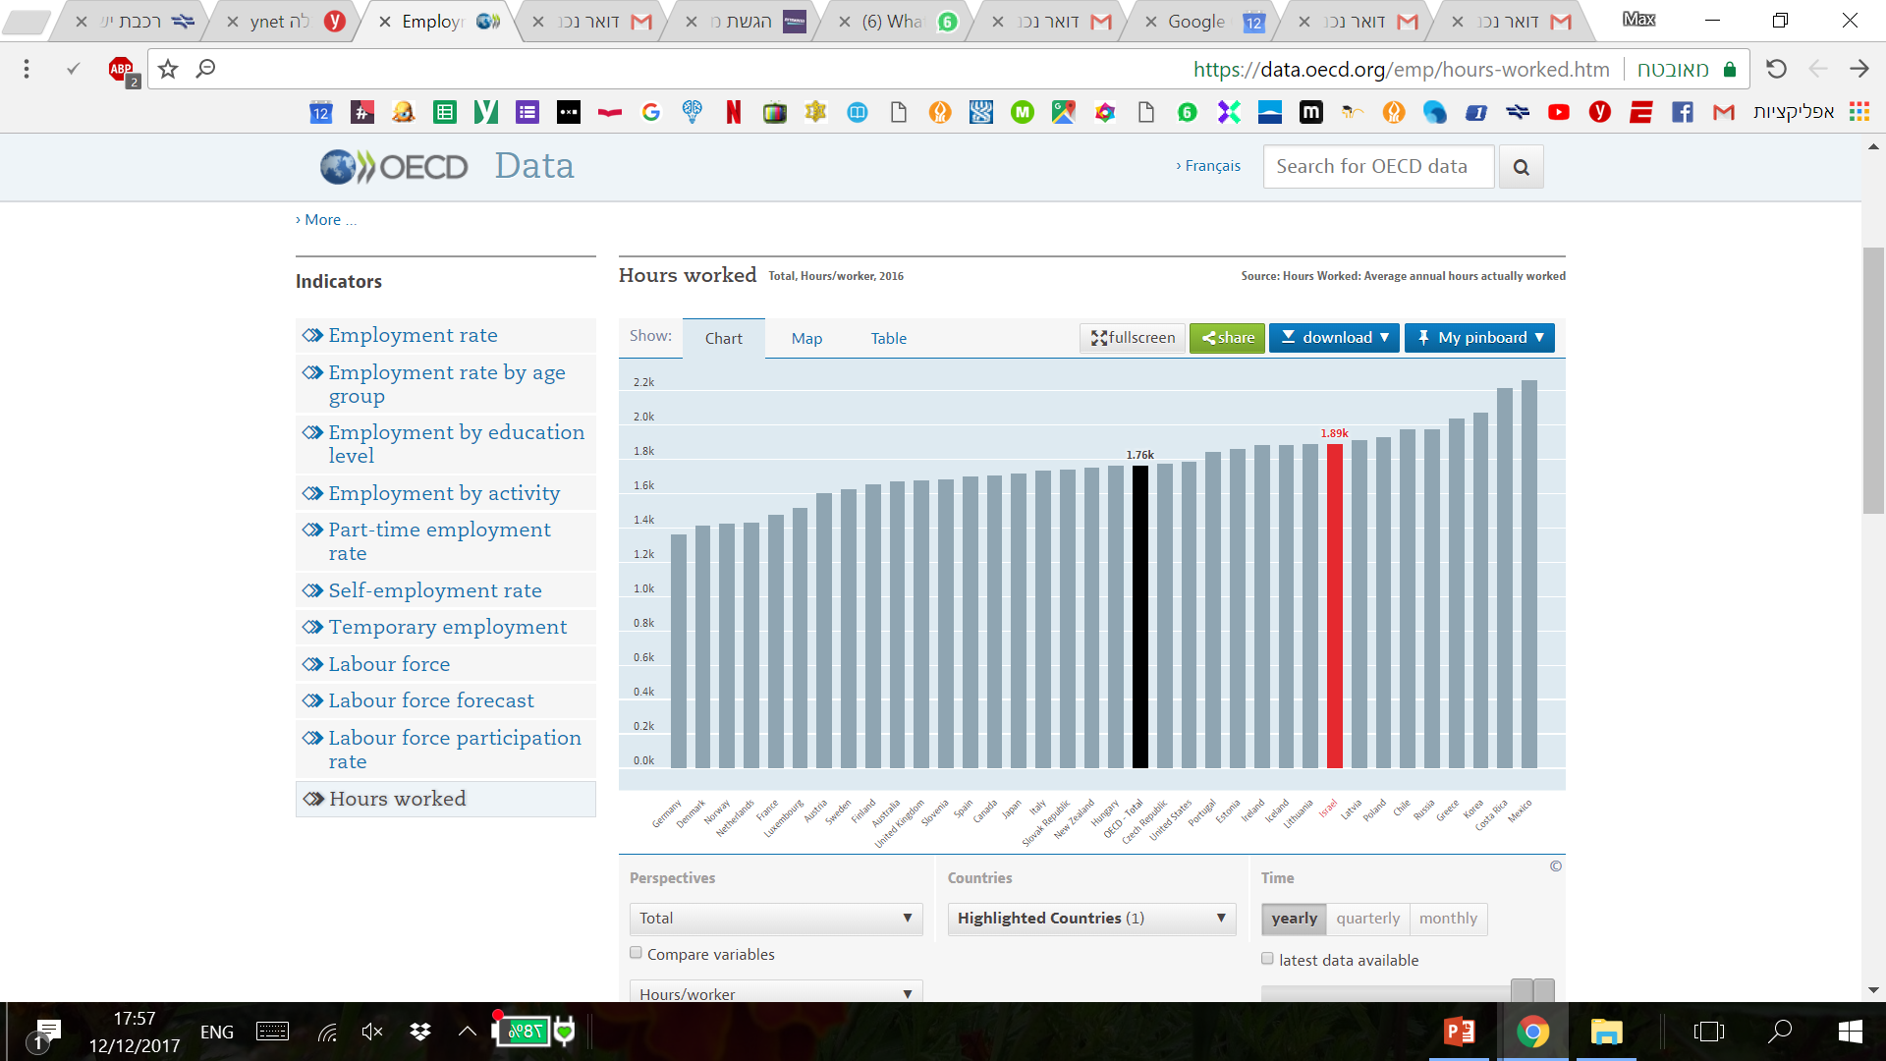
מיקרו כלכלת ישראל
שכר ממוצע שנתי 2016
שעות עבודה 2016
מקום 23 מ-OECD
המדינה התשיעית בכמות שעות עבודה
Notes:
שעות עבודה – אנחנו עובדים הרבה, המדינה התשיעית בכמות שעות העבודה השנתיות.
שיעורי עוני – מקום אחרון!!! מקום אחרון באחוז עוני.
מקורות-
אתר ה-OECD: https://data.oecd.org/

Slide 28
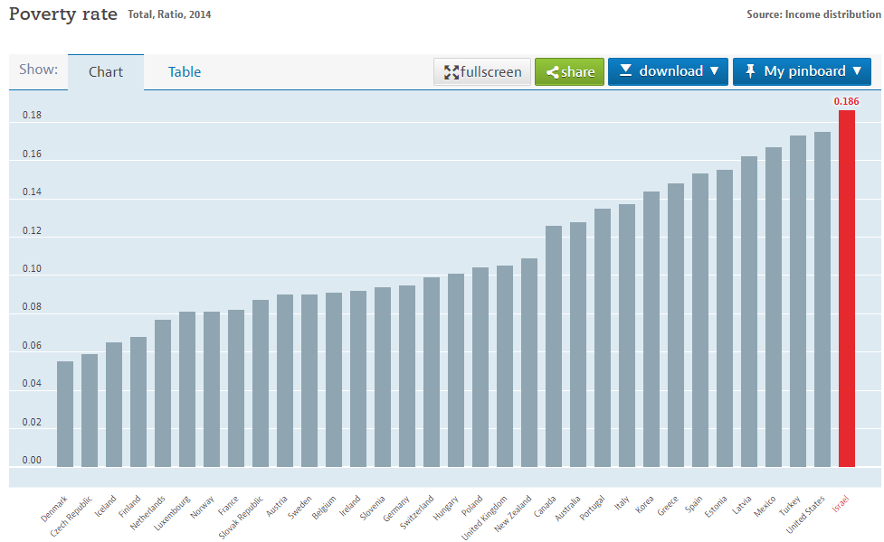
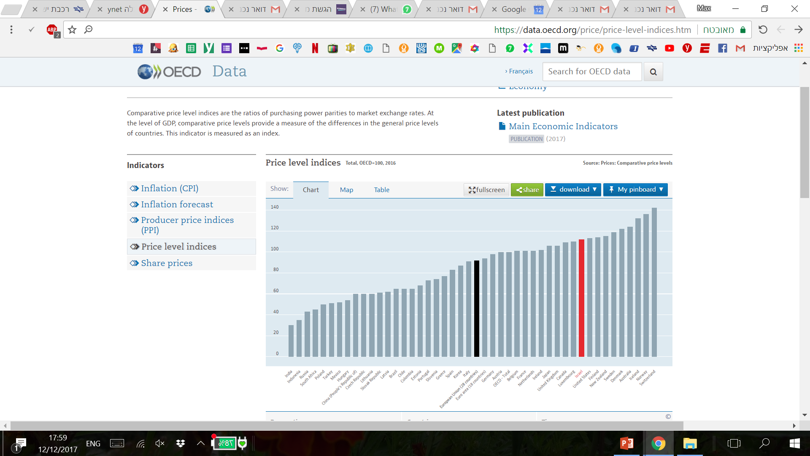
מיקרו כלכלת ישראל
שיעורי עוני 2016
רמת מחירים 2016
מקום אחרון באחוז העוני ב-OECD
המדינה ה-עשירית הכי יקרה
Notes:
שכר ממוצע שנתי – אנחנו נמצאים במקום ה23 מתוך 35 המדינות של ה-oecd
רמת מחירים – אנחנו המדינה העשירית הכי יקרה.
בעייתי..
מקורות-
אתר ה-OECD: https://data.oecd.org/

Slide 29
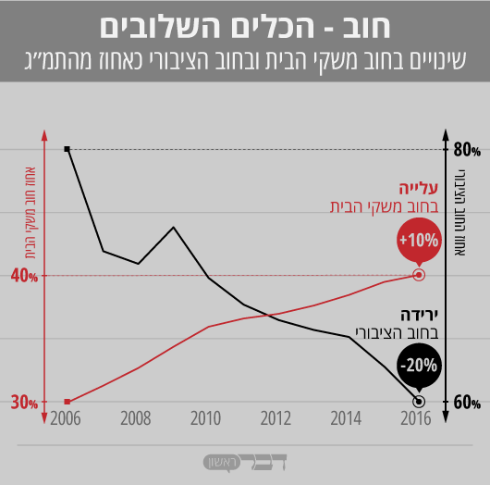
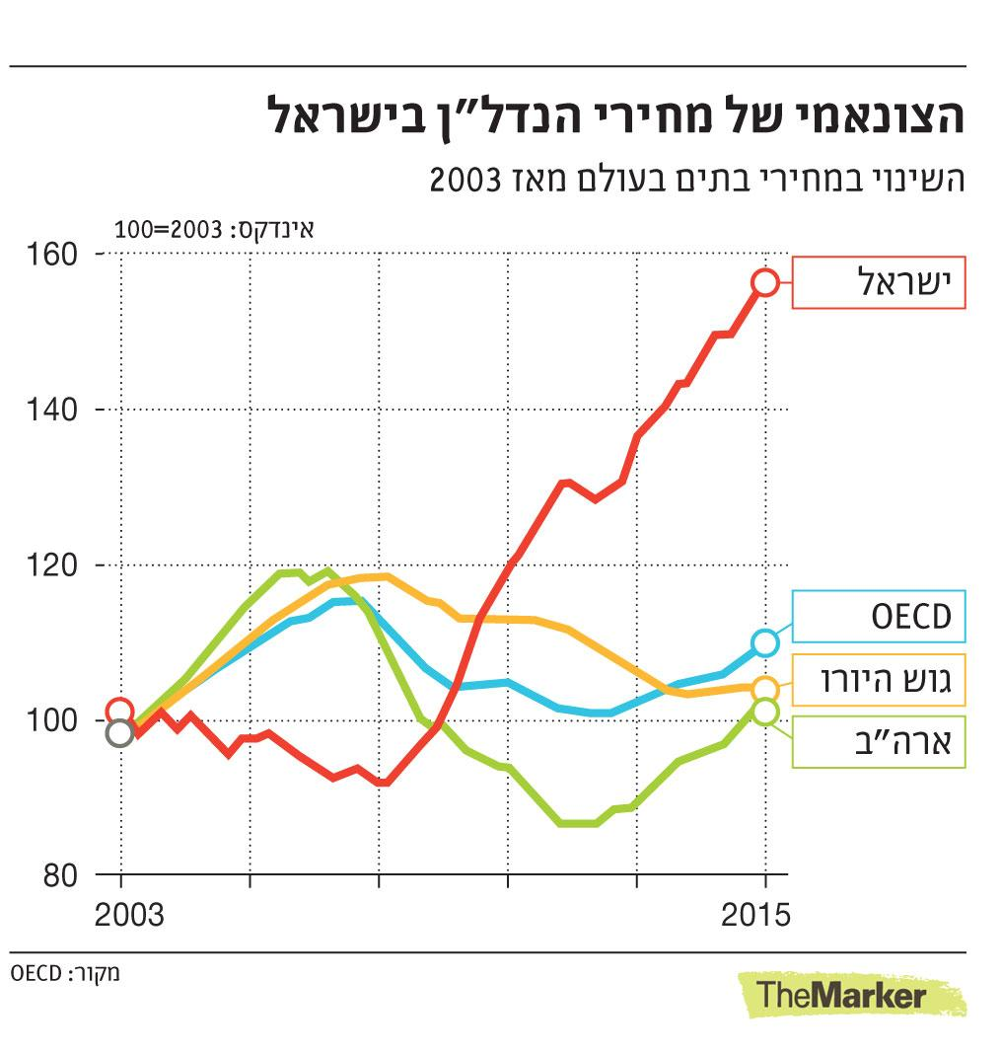

מיקרו כלכלת ישראל
חוב משקי הבית 2016
מחירי נדל''ן 2016
הציבור הישראלי בחובות
עלו הכי הרבה בעולם בעשור האחרון
Notes:
מחירי הנדל''ן – עלו הכי הרבה בעולם בעשור האחרון!! תראו איזו עלייה מוגזמת ביחס למדינות אחרות.
חוב משקי בית – אפשר לראות שכאשר החוב של המדינה יורד זה קורה בתיאום עם כך שהחוב של הציבור עצמו עולה!
מקורות-
חוב – כלים שלובים: http://www.davar1.co.il/73895/

Slide 30
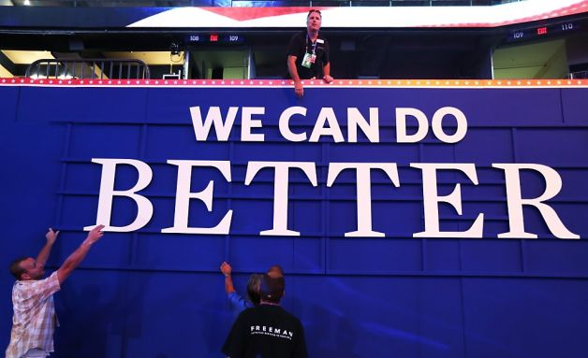
מיקרו כלכלת ישראל
Notes:
ניתן לראות שלמרות שכלכלת ישראל נהנית מצמיחה וחוסן כלכלי יפה מאוד, הציבור לא מרגיש את כל זה בכיס שלו – ולהפך בהמון מדדים כלכליים כמו חוב, מחירים ועוני המצב רק הולך ומתדרדר.
פה מורגשת חוסר הגישה של הציבור לנבחרים שלו.

Slide 31
מה עושים?

Slide 32
אפשר אחרת
ועד חברת חשמל: 4,000
עובדי אגד: 1,500
עובדי נמלים: 4,000
איגוד המוניות: 1,500
תעשייה אווירית: 8,000
רשות שדות התעופה: 1,500
נאמני שומרון: 15,000
ההסתדרות הלאומית: 1,200
ועד רכבת ישראל: 800
מספר חברי מפלגה:
200,000
אחוז מצביעים בפריימריז:
80%
סה''כ קולות של קבוצות הלחץ: 34,500
קהל הבוחרים של המפלגה:
160,000
21.5 אחוז
Notes:
אז בואו נחשוב על מצב אחר, מה יקרה אם פתחתם את פנקס הבוחרים שלכם ואתם רואים 200 אלף ומתוכם 80 אחוז מצביעים?
אז קהל הבוחרים שלכם הוא 160 אלף איש, וקבוצות האינטרס מהוות רק רבע מחברי המפלגה?
אתם מבינים שהכי נכון בשבילכם הוא ללכת לרצות את ''המתפקדים החופשיים''– הציבור. איך אתם מרצים ציבור שלם של אנשים שונים עם אינטרסים שונים?
אתם הולכים ודואגים לאינטרס הציבורי הרחב – יוקר המחייה, תחבורה ציבורית, איכות סביבה ורפורמות בבנקאות/נמלים/חשמל.
אנחנו רוצים לגרום לכך שכל נבחר ציבור יקום בבוקר וילך להילחם למען הציבור!! אנחנו לא צריכים נבחרי ציבור ''מושלמים'', אנחנו צריכים נחברי ציבור שהתמריץ שלהם הוא לעבוד בשבילנו.

Slide 33
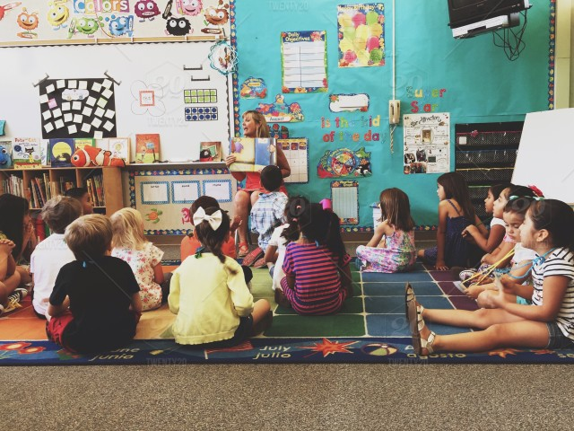
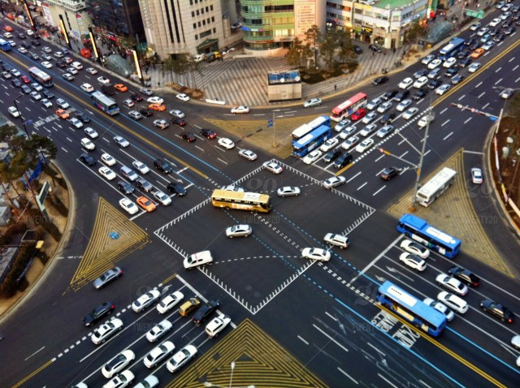
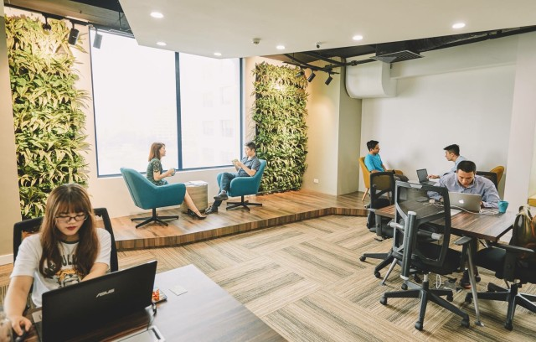
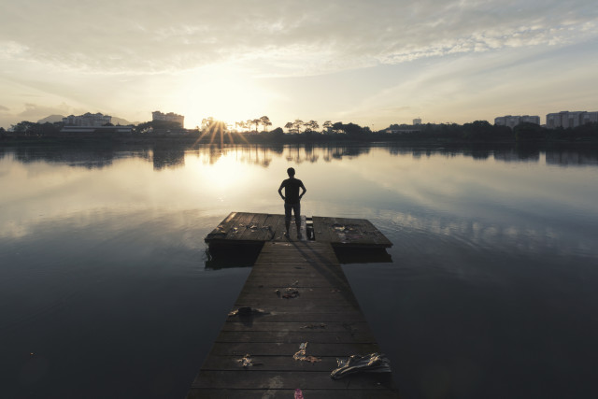
תחומים שמעורבות תשפר
Notes:
כאשר אנחנו, כציבור, נהיה מעורבים – נבחרי הציבור ילחמו אחד עם השני מי עושה יותר טוב לציבור – כי ככה הוא יבחר שוב ויתקדם.
נבחרי הציבור יעבדו בשבילנו וישפרו תחומים כמו:
חינוך
תחבורה
סביבה
תעסוקה

Slide 34
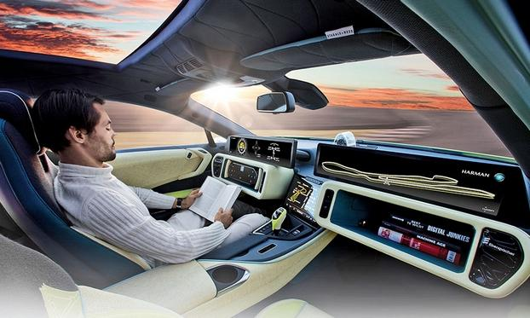
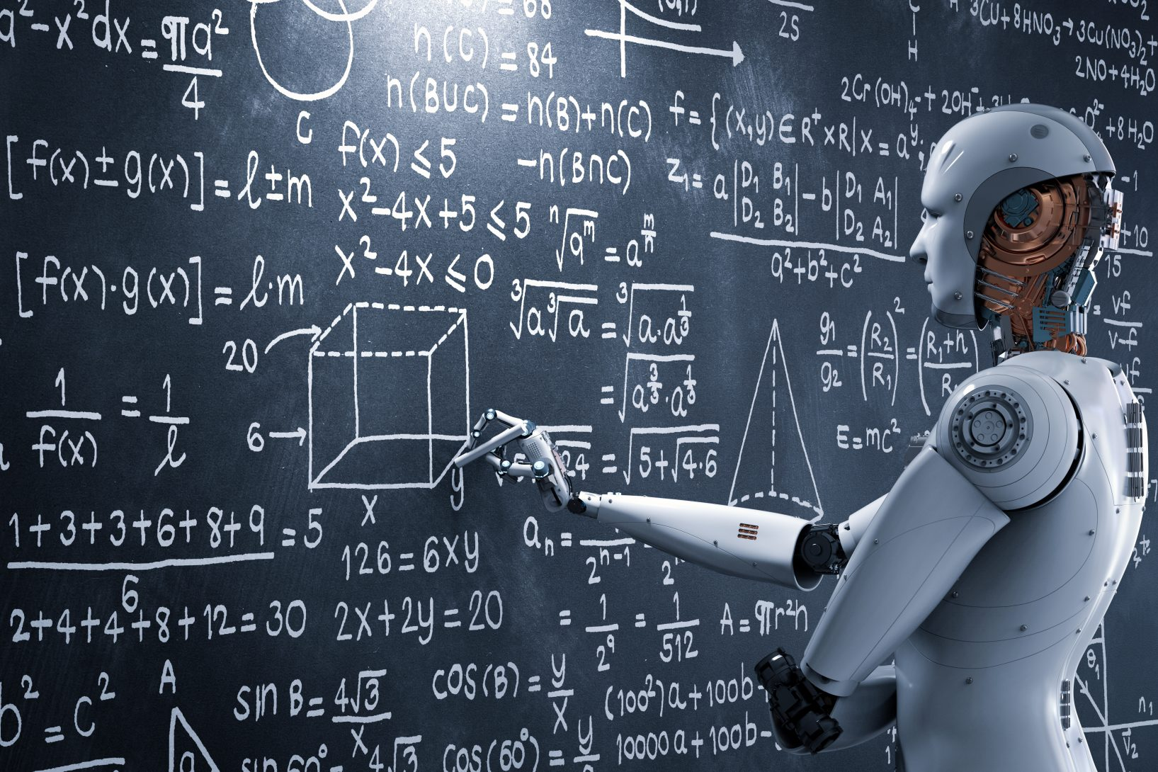
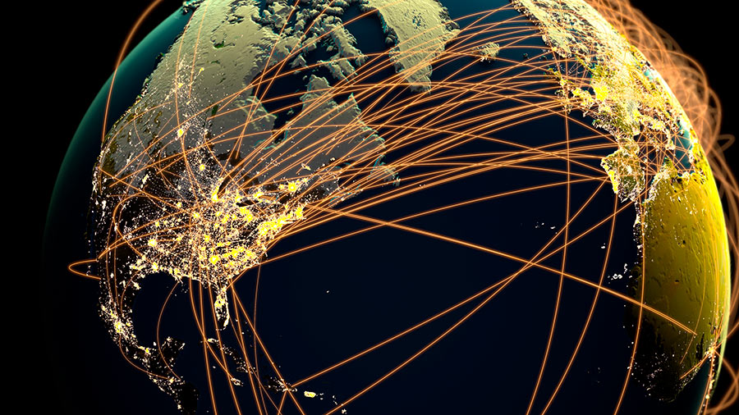
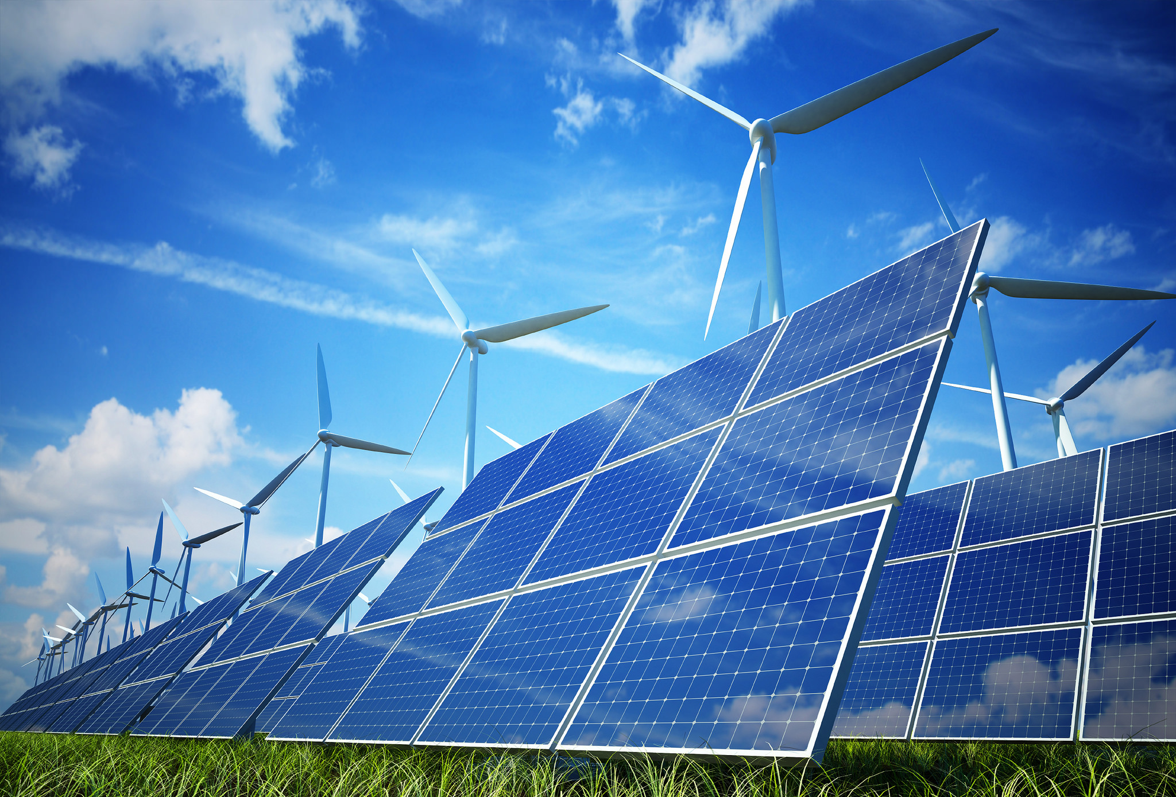
מה לגבי העתיד?
Notes:
עזבו רק את התחומים שנוכל לשפר היום, תחשבו על כך שההחלטות על תחומים עתידיים יהיו גם לטובת הציבור!
כלומר כשנדבר על:
רכבים אוטונומיים
בינה מלאכותית
אנרגיה מתחדשת
וגלוביזציה
ההחלטות יתקבלו בהתאם לרצונות הציבור!

Slide 35
מה אנחנו עושים?

Slide 36
מודל הפעולה
מעורבות
פלטפורמה
העלאת מודעות
קבוצות אזרחיות
למה להתערב?
קמפוסים
דיגיטל
השפעה עצמית
איך מתערבים?
שת''פ
מכינות

Slide 37
שטח
פלטפורמה
אזרח
דיגיטל
למה להתערב?
מציאת בית פוליטי
התפקדות בקליק
הנגשה מעגלית
''אשפיע עם קבוצה''
''אשפיע לבד''
קבוצות קיימות
אקים קבוצה
פיצ'רים
הנגשה
כלים וליווי
'ת''ז ציבורי'
'לוח מודעות'

Slide 38
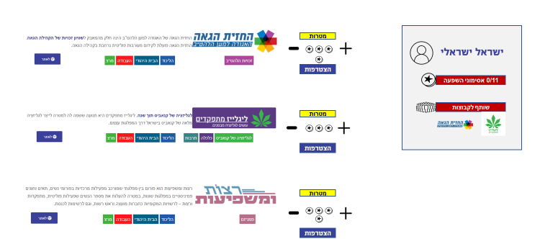
קבוצות אזרחיות

Slide 39



























השותפים
התאחדות הסטודנטים הארצית, צעירי המפלגות והמפלגות, ארגוני צעירים רבים, עשרות ארגונים חברתיים ומאות צעירים וצעירות ברחבי הארץ.

Slide 40


המועצה הציבורית
מטרה: חיזוק הממלכתיות והמחויבות של העמותה לטובת הציבור הרחב, לייעץ לוועד המנהל בסוגיות אסטרטגיות, וקידום הפעילות בתודעה הציבורית.
המועצה תכלול – עשרות רבות של מובילי דעת קהל, נציגי ציבור הצעירים בישראל ומובילים בארגוני חברה אזרחית.
המועצה תתכנס פעמיים בשנה*
.
יונתן דובוב
ראש צעירי הבית היהודי
פאדי אבו יונס
ראש צעירי חד""ש
יוראי להב רצנו
ראש צעירי יש עתיד
דניאל שחמון
ראש צעירי כולנו
דור דוידיין
ראש צעירי ישראל ביתנו
בר גיסין
ראש צעירי מרץ
יעל סיני
ראש צעירי העבודה
דוד שאין
ראש צעירי הליכוד
אביגדור רבינוביץ
מנכ"ל עבודות לחרדים
ליאור פינקל
מנכ"לית עמותת מנהיגות אזרחית
אביב איטח
חבר מועצת העיר רחובות, נשיא ההתאחדות הסטודנטים
רעות קנין
סמנכ"לית התאחדות התעשיינים
ניצנית ריקלן
עו"ד עינת פישר ללו
מיכל ריקלין
מנכ"לית המרכז
להעצמת האזרח
מנהלת תכניות צוערים לשלטון מקומי
מנהלת שותפה
במכינת לפידות
עדי אלטשולר
אבי יאלו
יזם ומוביל חברתי
שרה העצני כהן
בת שבע משה
יזמת חברתית,
מייסדת "כנפיים של קרנבו"
"וזיכרון בסלון"
מנכ"לית עמותת
"ישראל שלי"
מנכ"לית עמותת
יוניסטרים
Notes:
בבחינה – פרופ' דן בן-דויד, אלוף במיל יעקב עמידרור, מר יוחנן פלסנר, מר אורני פטרושקה

Slide 41
המועצה הציבורית
ד"ר ת'אבת אבו ארס
ד"ר שוקי אמרני
פרופ' משה קופל
עו"ד הראל לוקר
מר יוחנן פלסנר
מנכ"ל שותף יוזמות קרן אברהם
מנכ"ל משרד הפנים לשעבר, יו"ר עמותת צאלה
יו"ר פורום קוהלת
מנכ"ל משרד רוה"מ לשעבר, יו"ר תעשייה אווירית
נשיא המכון הישראלי לדמוקרטיה
מר אייל מלמד
מר חגי טופולנסקי
מר אליעזר שקדי
מר תמיר פרדו
פרופ' חיים טייטלבאום
חבר ועד מנהל עמותת שיתופים
אלוף במיל' ראש אכ"א לשעבר
אלוף במיל' מפקד חייל האוויר ומנכ"ל אל על לשעבר
ראש המוסד לשעבר
חבר מועצה להשכלה גבוהה
פרופ' סילביה פוגל ביז'ואי
מר טל רוסו
עו"ד עינת פישר ללו
פרופ' דן בן-דוד
הרב בצלאל כהן
סוציולוגית חוקרת בחום השיוויון
אלוף במיל' מפקד פיקוד דרום לשעבר
מנכ"לית המרכז
להעצמת האזרח
מוסד שורש אונ' תל אביב
ראש הישיבה התיכונית החרדית
Notes:
בבחינה – פרופ' דן בן-דויד, אלוף במיל יעקב עמידרור, מר יוחנן פלסנר, מר אורני פטרושקה

Slide 42
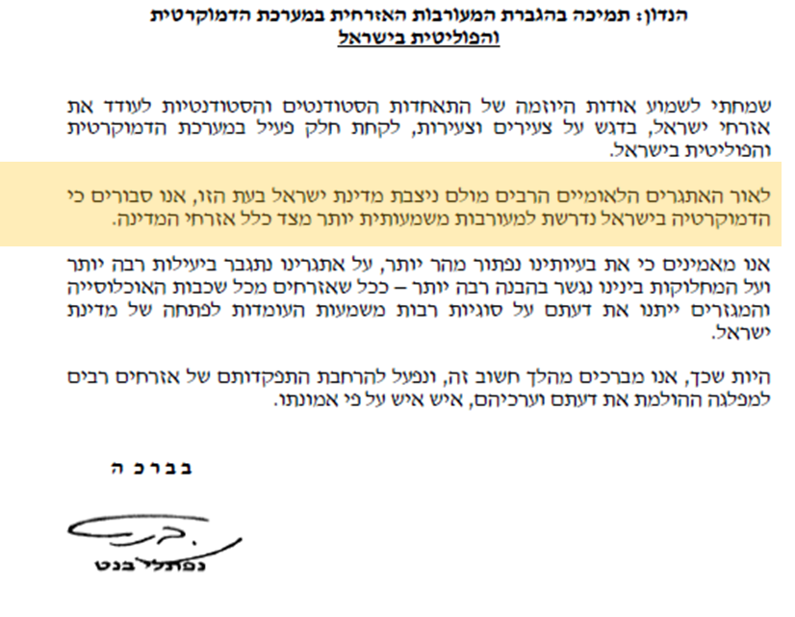
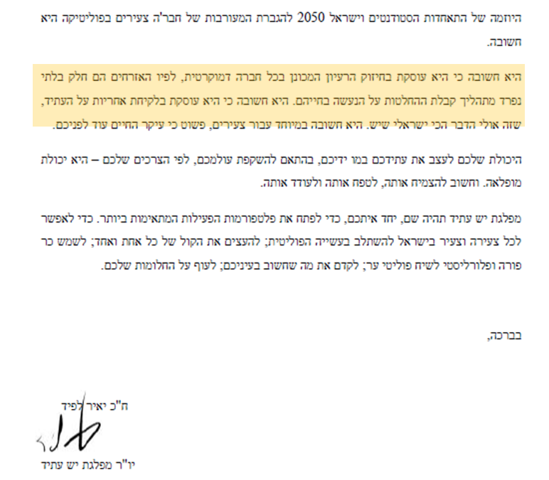
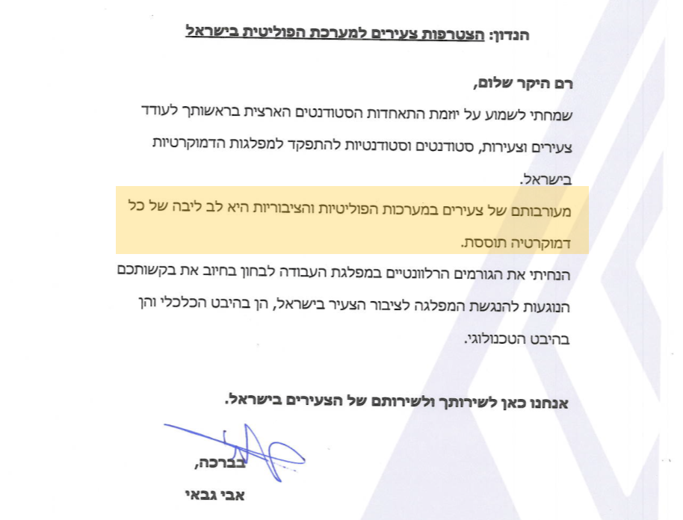
מכתבי תמיכה

Slide 43
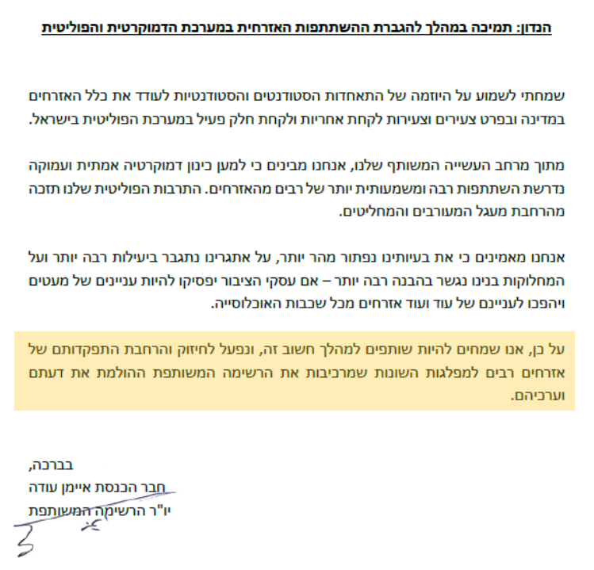
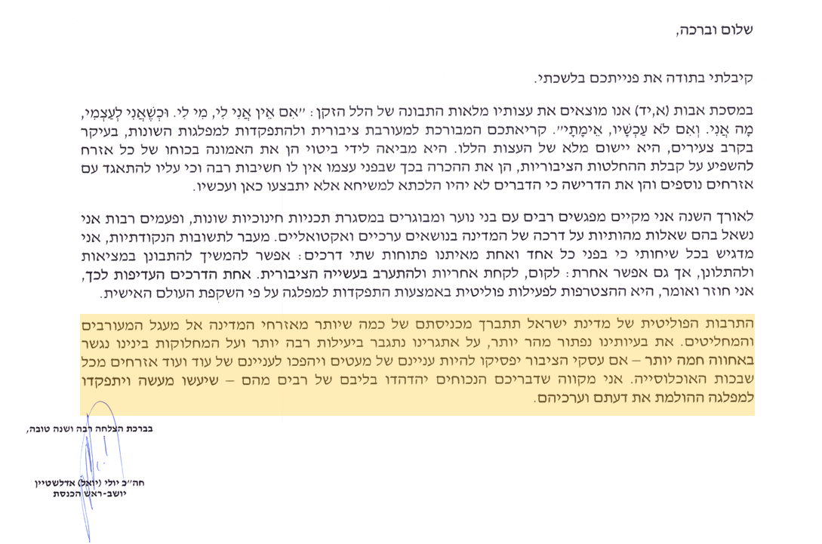
מכתבי תמיכה

Slide 44
איך אתם ואתן
משנים את המציאות?
Notes:
לכל אדם יש בחירה – בחירה בין לבחור לעשות או לבחור לא לעשות.
היו''רים שיושבים פה, מאות אנשים ברחבי הארץ ואני – כולנו בחרנו לבחור להשפיע. ואנחנו רוצים שתבחרו ככה גם.
(מאוד חשוב לדבר בשיח חיובי ורותם ולא ממורמר)

Slide 45
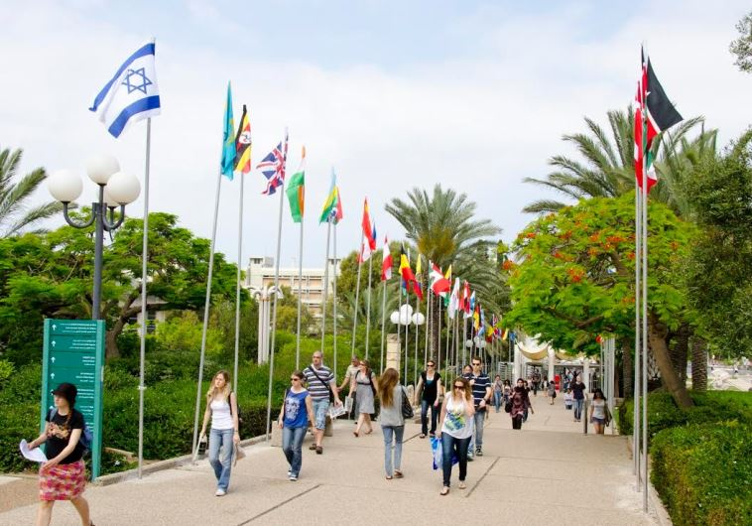
הסטודנטים יכולים לשנות את המציאות
Notes:
קהילות קמפוס- המהות של קהילות אלו היא כפולה:
1. מקור ידע אמין, מקצועי וממלכתי בקמפוס – אנחנו רוצים להיות מקור ידע מקצועי, נגיש ואמין בקמפוס כך שסטודנטים יכולו לגשת אלינו, להתסקרן, לאתגר ולנו יהיה תשובות עבורם.
2. העברת תהליך לסטודנטים שבקמפוס – סיפור על ההתחלה שלי בהתפקדות, לא ניתן לשכנע מישהו לשינוי כזה גדול ברגע אחד – דורש כמה דברים. שינוי זה דבר מצרפי. אנחנו רוצים להעביר תהליך על ידי אירועים, חוגי בית, דוכנים ושיתופי פעולה עם האגודה וארגונים אחרים.

Slide 46

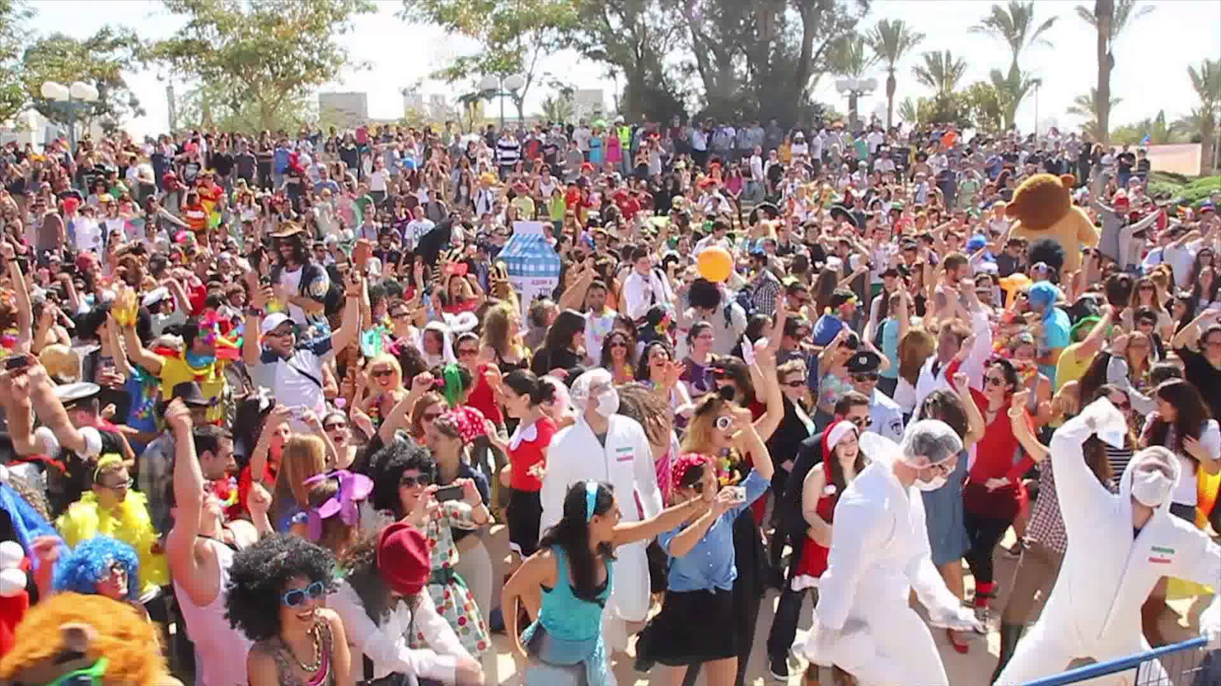
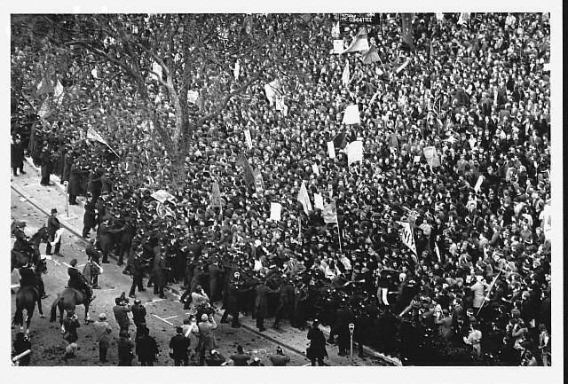
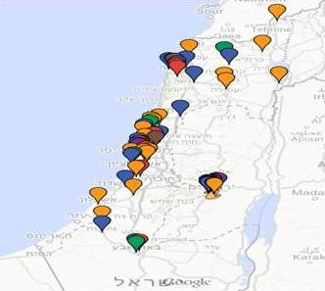
למה דווקא סטודנטים?
אינטרס
גודל
כוח
נגישות
Notes:
1. גודל - ציבור הסטודנטים בלבד מונה מעל 330 אלף איש, בלי לדבר על כל שאר הקהלים הצעירים.
2. נגישות – קהלים אלו פרוסים לאורך כל הארץ.
3. אינטרס – לצעירים יש את האינטרס הכי מובהק לדאוג למציאות ולעתיד שלו – הכל עוד לפניו.
4. כוח - ברחבי העולם, ציבור הסטודנטים תמיד היה הגורם העיקרי בשינויים משמעותיים.

Slide 47
פעילות בקמפוסים
קבוצות אזרחיות
שיתופי פעולה
דיגיטל ופרסומים
קהילת קמפוס
הנגשה בקמפוס
חיבור התאים לקבוצות
שבועות פוליטיים
פורום מעורבות
פלייר פתיחת שנה
פרסומי אגודה
ניוזלטרים
אירועי שיא בקמפוס
דוכנים וחוגי בית
כניסה לכיתות

Slide 48
שאלות?

